Slide 1
iGreen
Wenn Landmaschinen miteinander reden -
iGreen als Beispiel für herstellerübergreifende Maschinen-Kommunikation
Von der Forschung in die Praxis
Spelle
04. April 2013
Jan Horstmann

Slide 2

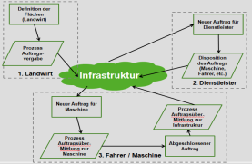
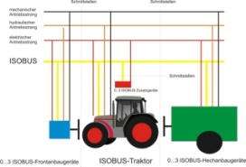
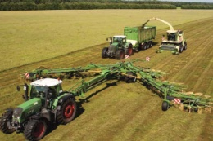
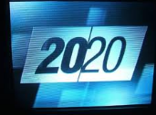
Agenda
    iGreen: Das Projekt
    Prozessmodel und Systemarchitektur
    Datenmanagement mit ISOBUS
    iGreen-Resultate und Praxistransfer
    Zusammenfassung und Ausblick
Jan Horstmann 04. April 2013 Folie 2 von 27

Slide 3


iGreen – Das Projekt
  Federführung durch DFKI in Kaiserslautern
  (Deutsches Forschungszentrum für künstliche Intelligenz)
  Projektlaufzeit von 04/2009 – 12/2012 (Verlängerung bis 04/13)
  Standortbezogene Dienste und mobile Entscheidungsunterstützung
    Infrastruktur für Wissensmanagement und mobile Dienste
    Digitale Verknüpfung von Landwirten, Lohnunternehmern und Beratungsdienstleistern
    Herstellerübergreifender Datenaustausch
    Fundierte Maschinendatenanalyse
    Authentifizierungsmechanismen, Kommunikationsdienste und semantische Suchdienste
Jan Horstmann 04. April 2013 Folie 3 von 27

Slide 4




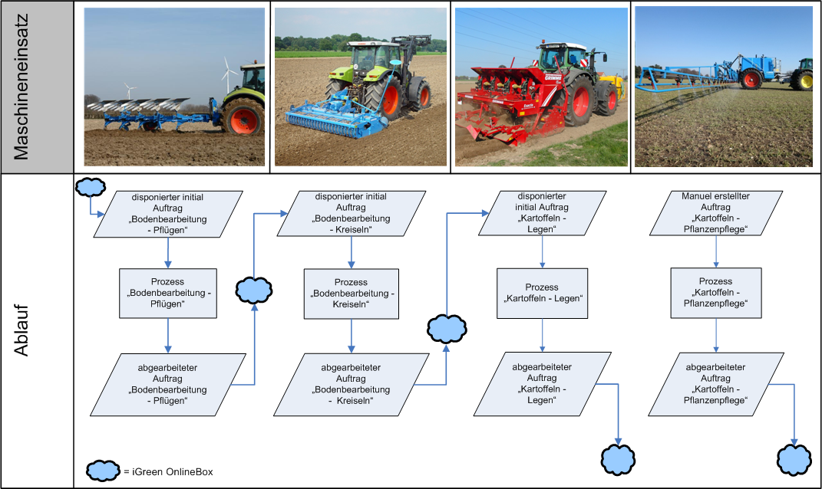
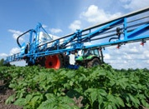
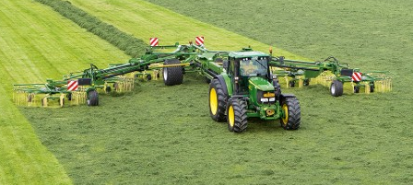
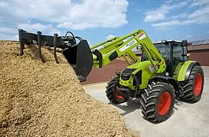

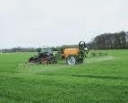
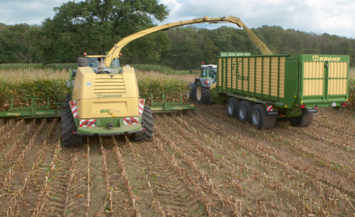







iGreen realisiert herstellerübergreifende Lösungen
  23 Partner aus den Bereichen Forschung, Beratung, Anwendung, Öffentliche Hand sowie Landtechnik-Hersteller
Jan Horstmann 04. April 2013 Folie 4 von 27

Slide 5
Warum Datenmanagement? Was sind die Fragestellungen?
  Standortbezogene Dienste und mobile Entscheidungsunterstützung
    Welcher Auftrag ist durchzuführen?
    Mit welcher Maschine / Traktor-Geräte-Kombination?
    Wo ist der Auftrag durchzuführen?
    Wann ist der Auftrag durchzuführen?
    Welche Hilfs- und Betriebsstoffe sollen eingesetzt werden?
    Welche Daten sind abrechnungsrelevant?
    Was ist zu beachten?
    Welche Region als nächstes, welches Feld?
Jan Horstmann 04. April 2013 Folie 5 von 27

Slide 6
Agenda
    iGreen: Das Projekt
    Prozessmodel und Systemarchitektur
    Datenmanagement mit ISOBUS
    iGreen-Resultate und Praxistransfer
    Zusammenfassung und Ausblick
Jan Horstmann 04. April 2013 Folie 6 von 27

Slide 7
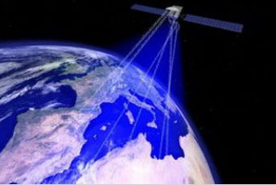
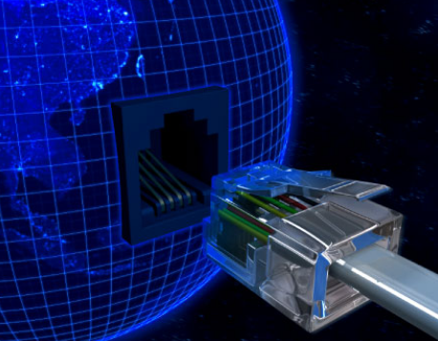
Architektur-Konzept und Datenhoheit
  Dezentrale Datenhaltung mit Offline-Puffer
    Internet auf dem Acker
    GPS
    Ausfallszenarien
  Herstellerunabhängige Plattform
    Keine Datenhaltung bei Landtechnik-Hersteller
    Anwender muss volle Datenhoheit besitzen
    Alle Knotenpunkte müssen miteinander
    kommunizieren
    Einbindung diverser Endgerätetypen
    (Smartphone, Terminal, Tablet, etc…)
    iGreen: dezentraler Ansatz mit OnlineBox
Jan Horstmann 04. April 2013 Folie 7 von 27

Slide 8


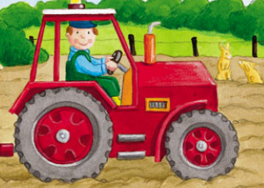
iGreen Prozessmodell
Prozess
Auftrags-vergabe
iGreen Online Box
Landwirt
Neuer Auftrag für Lohnunternehmer
Neuer Auftrag für Maschine
Disposition des Auftrags
(Maschine, Fahrer, etc…)
Prozess
Auftragsübermittlung zur Infrastruktur
Lohnunternehmer
Prozess
Auftragsübermittlung zur Maschine
Abgeschlossener Auftrag
Fahrer / Maschine
Jan Horstmann 04. April 2013 Folie 8 von 27

Slide 9
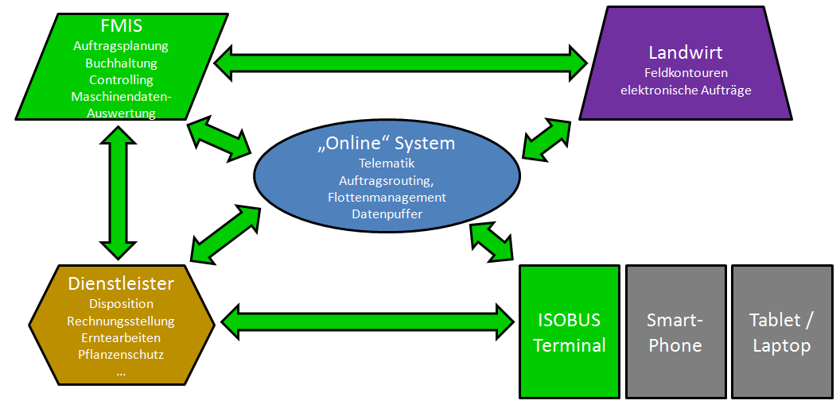
Systemarchitektur aus Anwendersicht
  iGreen setzt auf webbasierte Anwendungen mit dezentraler Datenhaltung
  Das Projekt hat gezeigt, dass eine dezentrale Datenhaltung mit Nachteilen behaftet ist, deshalb werden einige Komponenten zentralisiert
Jan Horstmann 04. April 2013 Folie 9 von 27

Slide 10
Agenda
    iGreen: Das Projekt
    Prozessmodel und Systemarchitektur
    Datenmanagement mit ISOBUS
    iGreen-Resultate und Praxistransfer
    Zusammenfassung und Ausblick
Jan Horstmann 04. April 2013 Folie 10 von 27

Slide 11
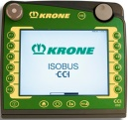
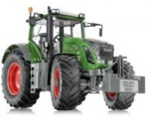
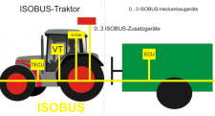


ISOBUS Infrastruktur
  ISOBUS-Terminal
  (traktoreigenes Gerät od.
    Maschinenbedienung
    Internetverbindung
    (herstellerübergreifendes
    Auftrags- und Flottenmanagement)
    Feldnavigation
    GPS-Positionsempfänger
    ISOBUS Taskcontroller (Aufzeichnung von
    Traktor- und Gerätedaten)
    ISOBUS Lenksystem
    Section Control
  Traktor
    Energie
    Datenlieferant ISOBUS:
    (Kraftstoffverbrauch, Hubwerk,
    Zapfwellendrehzahl, Geschwindigk)
  Anbaugerät
    Arbeitsaggregat
    ISOBUS Jobrechner zur Bedienung
    Datenlieferant ISOBUS:
    (Arbeitsstellung, Erntemenge, Erntequalität, uvm…
  FMIS
    Flächenverwaltung / Auftragsplanung
    Herstellerübergr. Fahrzeugverwaltung
    Buchhaltungsmodul
Jan Horstmann 04. April 2013 Folie 11 von 27

Slide 12
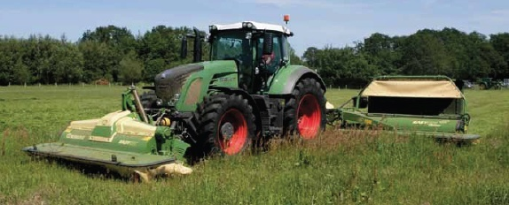

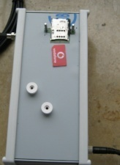
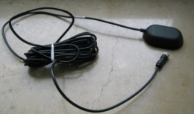
Komponentenübersicht
  ISOBUS-fähiges Anbaugerät
  ISOBUS-fähiger Traktor
  (alternativ ISOBUS-fähiger Selbstfahrer)
  ISOBUS-Terminal (ISO-UT)
    Taskcontroller
    GPS-Empfänger
    Internetmodem
  Software
    ISOBUS Farm Management Informations-System
    Flottenmanagement und Feldnavigation
    Maschinendatenanalyse
Jan Horstmann 04. April 2013 Folie 12 von 27

Slide 13
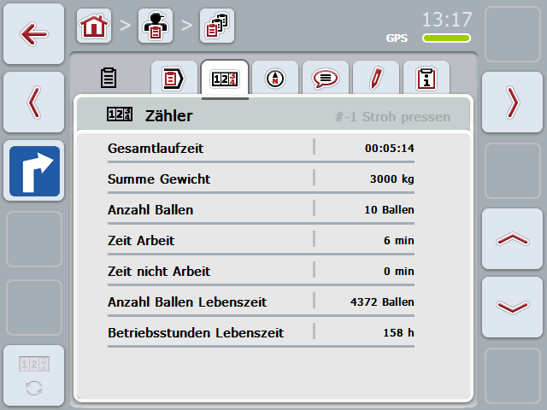
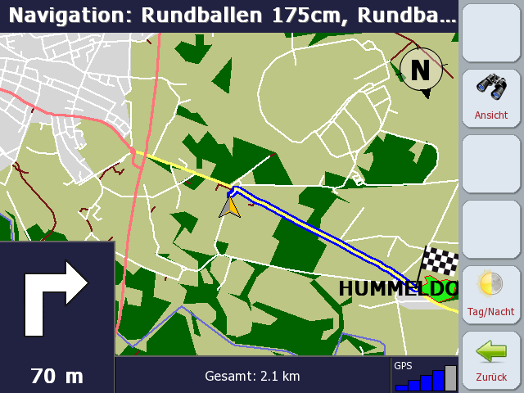
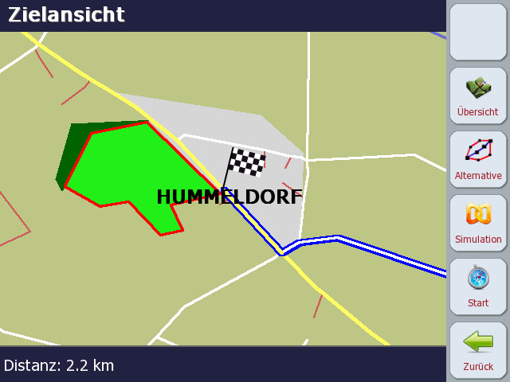
Daten fördern Transparenz und steigern Produktivität
  Anforderungen an Datenerfassung (Cross Compliance) steigen
  Kunden sollten die Daten zur Produktivitätssteigerung nutzen
    Strukturierte Planung, Navigation, Logistik-Optimierungen
  Traktor muss via ISOBUS / ISOXML folgende Daten liefern:
    Kraftstoffverbrauch, Hubwerk, Zapfwelle, Fahrgeschwindigkeit, etc.
  Anbaugerät muss via ISOBUS / ISOXML Daten liefern:
    Arbeitsstatus, Ernte- / Ausbringmengen, Qualitätsgrade, etc.
Quelle: CCI.Control
Quelle: Lacos Fieldnav
Quelle: Lacos Fieldnav
Jan Horstmann 04. April 2013 Folie 13 von 27

Slide 14
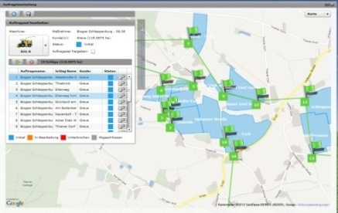
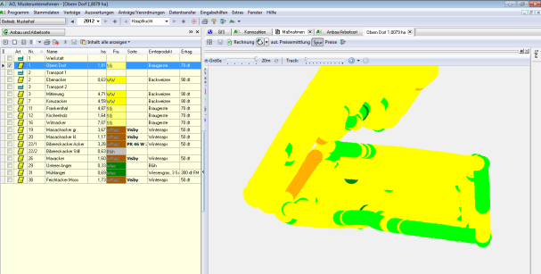
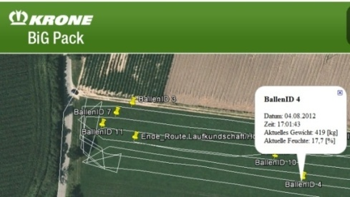
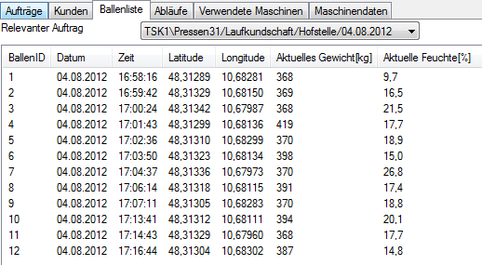
BiG Data: In der Landtechnik Standard
  Alle Ernte-Informationen haben Raum- und Zeitbezug
  Maschinen- und Erntedaten sind Grundlage für
    Abrechnungen
    Betriebscontrolling
    Anbau- und Dünge-Beratung für Folgejahre
    Logistik-Optimierungen
Quelle: arvato Systems FarmPilot
Quelle: Landdata Eurosoft Agrar Office
Quelle: KRONE BiG Data Tools
Quelle: KRONE BiG Data Tools
Jan Horstmann 04. April 2013 Folie 14 von 27

Slide 15
Agenda
    iGreen: Das Projekt
    Prozessmodel und Systemarchitektur
    Datenmanagement mit ISOBUS
    iGreen-Resultate und Praxistransfer
    Zusammenfassung und Ausblick
Jan Horstmann 04. April 2013 Folie 15 von 27

Slide 16
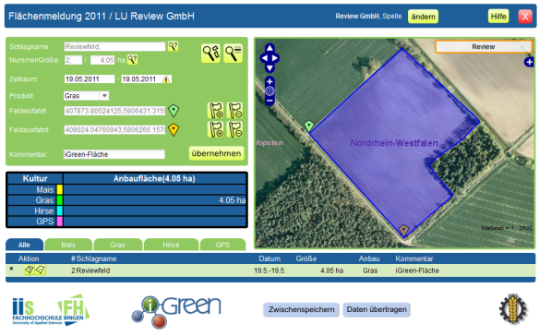
Flächen und Aufträge
  Webbasierte Anwendungen zur Verwaltung und Planung
  GeoEditor: Flächenverwaltung
  (GIS mit hochauflösenden Luftbildern: INVEKOS, KML, SHP, Zeichnung)
  GeoFormular: Rollenbasierte Flächenerfassung und Auftragsvergabe
  (Kommunikation Landwirt → Lohnunternehmer)
  Dispo-Tool: ISOXML-Auftragsplanung
  (Reihenfolge-Planung mit Endgeräte-
  Konnektivität)
Quelle: FH Bingen, IIS, GeoEditor
Jan Horstmann 04. April 2013 Folie 16 von 27

Slide 17
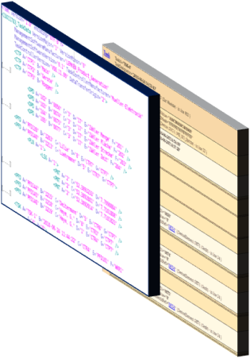

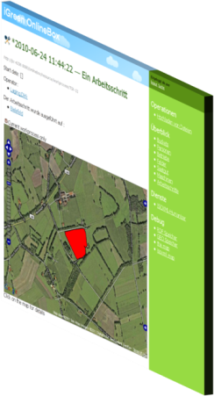
ISOXML Humanizer
  Webservice
  Maschinendaten-Analyse
  Validierung der Daten
    Anzeige der Informationen
    Export der Daten
  Entwicklungshilfsmittel
    Prüfung nach Schema
  Intelligenter Vokabular-Aufbau
    Lernt automatisch unbekannte Daten zu bewerten (ISO 11783-11)
ISOBUS / ISOXML
Quelle: DFKI ISOXML Humanizer
Jan Horstmann 04. April 2013 Folie 17 von 27

Slide 18
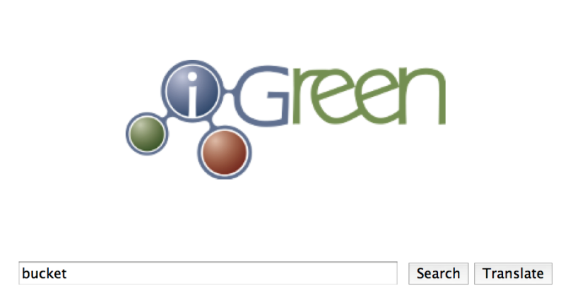
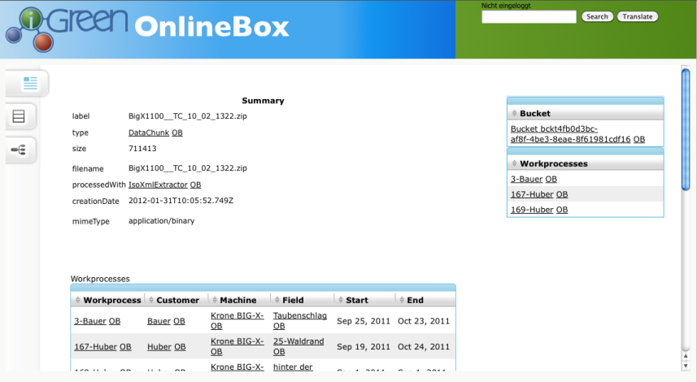
Semantische Suche
  Dienst zur Recherche
  Basiert auf Vokabular
    ISOXML
    AGROXML
    Beliebig erweiterbar
  „Google“-Suche via
    Ort und Zeit
    Inhalte
    Strukturen
1 Enter keywords
Press on “Search”
Sie sind Lohnunternehmer…
Kunde Huber beschwert sich, dass sein Feld noch nicht gemäht ist.
Sie haben doch gestern den Fahrer Becker dorthin geschickt….
http://igreen.aifb.kit.edu/onlinebox/search?translate=becker+huber
Quelle: AIFB, KIT Karlsruhe
Jan Horstmann 04. April 2013 Folie 18 von 27

Slide 19
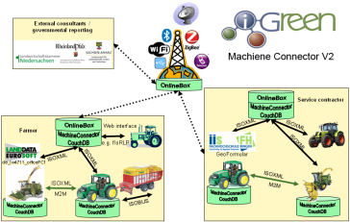
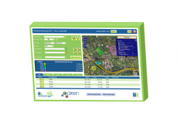

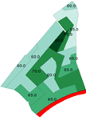
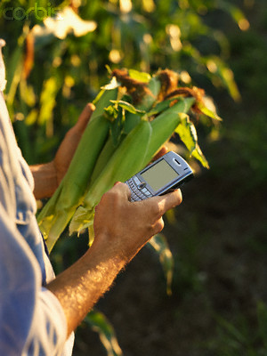
Weitere Projektergebnisse
  Maschinenkonnektor
  Intelligentes GeoFormular
  GeoBox
  Abstandsmanager
  N-Assistent
  Spezifikationen
  (Vokabular, Konnektoren, etc…)
Quelle: DFKI MC (A. Meyer)
Quelle: DFKI
Quelle: DFKI
Jan Horstmann 04. April 2013 Folie 19 von 27

Slide 20
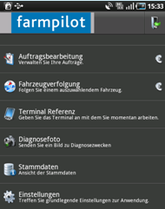

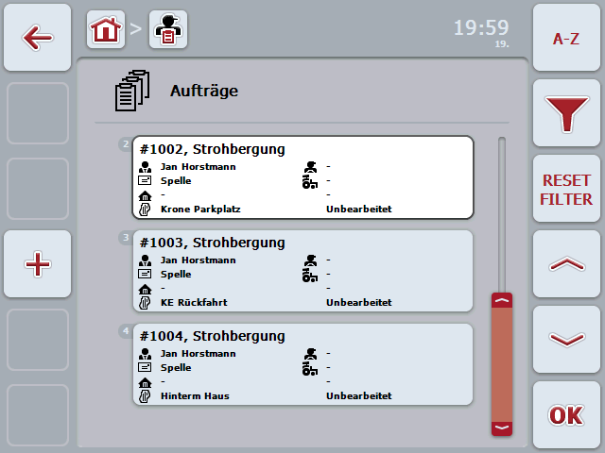
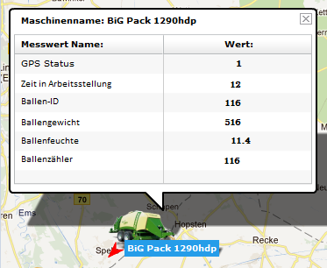
Praxistransfer
  iGreen-Referenzentwicklungen werden mit kommerziellen Produkten kombiniert → Mehrwertdienste
    Flächenverwaltung und Auftragserzeugung
    Datenerfassung und Feldnavigation im CCI 200-Terminal
    Telematik und Flottenmanagement
    Datenanalyse und Rechnungsstellung
Quelle: arvato Systems FarmPilot
Quelle: CCI.Control
Quelle: arvato Systems FarmPilot
Quelle: arvato Systems FarmPilot
Jan Horstmann 04. April 2013 Folie 20 von 27

Slide 21
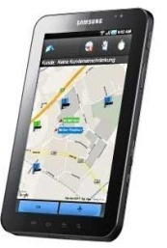
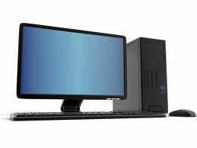
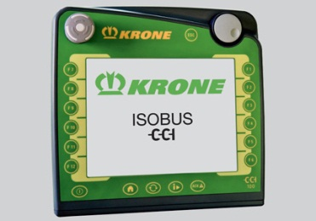
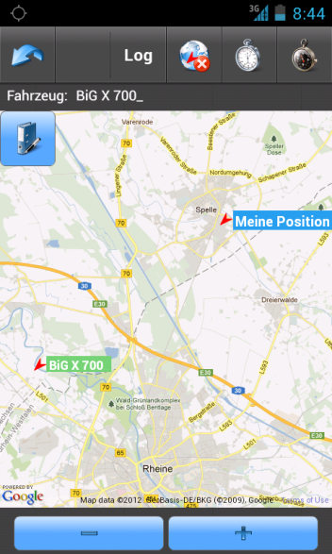
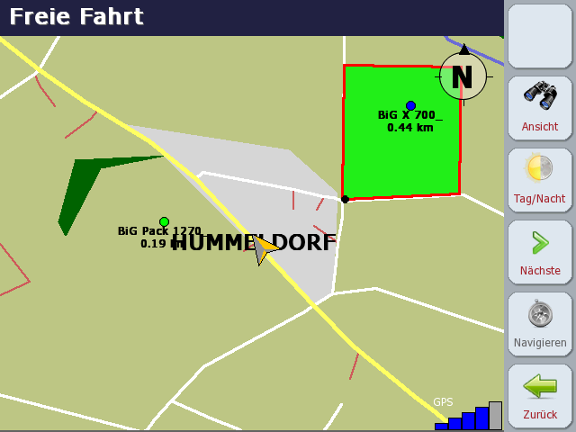
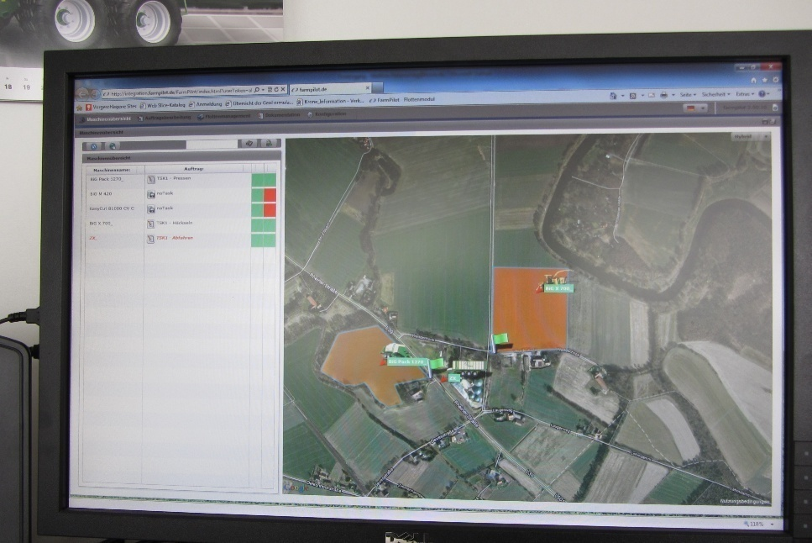
Beispiel herstellerübergreifendes Flottenmanagement auf Devices
Quelle: Lacos Fieldnav
Quelle: arvato Systems FarmPilot
Quelle: arvato Systems FarmPilot
Jan Horstmann 04. April 2013 Folie 21 von 27

Slide 22
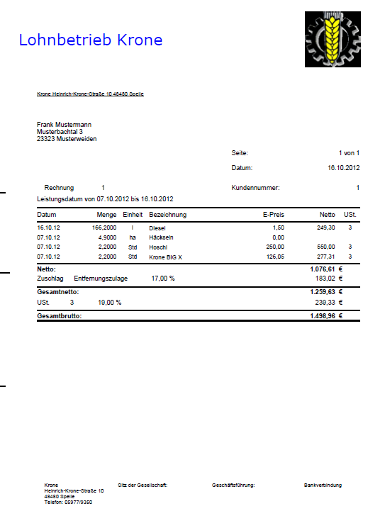
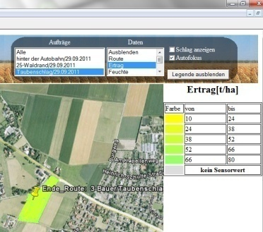

Rechnungsstellung aus Maschinendaten
  Automatische Dokumentation
    Einsatzzeiten
    Fahrtstrecken
    Erntemengen
    Erntequalitäten
    Etc.
  Rechnungsstellung aus Maschinendaten
  Betriebscontrolling
  Anbauberatung
Quelle: KRONE BiG Data
Quelle: KRONE BiG Data
Jan Horstmann 04. April 2013 Folie 22 von 27

Slide 23
Agenda
    iGreen: Das Projekt
    Prozessmodel und Systemarchitektur
    Datenmanagement mit ISOBUS
    iGreen-Resultate und Praxistransfer
    Zusammenfassung und Ausblick
Jan Horstmann 04. April 2013 Folie 23 von 27

Slide 24

Zusammenfassung I
  iGreen hat das Thema Datenmanagement herstellerübergreifend in die Landtechnik gebracht und die Anwendung des ISOBUS / ISOXML gefördert
  Prozessmodelle und Infrastruktur-Komponenten wurden ausgearbeitet
  Exemplarische Dienste (Datenanalyse, Suche, Beratung)
  Mehrwertdienste lassen sich erreichen durch
    Vernetzung der einzelnen Maschinen zum Verbund
    Internet auf dem Acker und hochgenaue GPS-Signale sind Standard
    Automatisierte vollumfängliche Dokumentation (Cross Compliance)
Jan Horstmann 04. April 2013 Folie 24 von 27

Slide 25
Zusammenfassung II
  Herstellerunabhängigkeit durch neutrale Infrastruktur mit Datenschutz
  Prozessoptimierung durch „Denken“ und Arbeiten im Maschinenverbund
  Ressourcen- und umweltschonendes Arbeiten immer wichtiger
Jan Horstmann 04. April 2013 Folie 25 von 27

Slide 26



Ausblick
  Kommerzialisierung der Infrastruktur und der Projektergebnisse
  (z.B. durch FarmPilot und weitere Softwarehersteller)
  Konsequente Weiterentwicklung von standortbezogenen Diensten
  Weiterführung der iGreen Konzepte in AEF Arbeitsgruppe 9 FMIS
  (Farm Management Informations-Systeme)
  Landtechnik-Hersteller müssen die kommerziellen verfügbaren bzw. zukünftigen Produkte auf die offenen Schnittstellen anpassen
  Branchenaufgaben:
    Einflussnahme auf die Politik
    (Verfügbarkeit Luftbilder, Flächenformate INVEKOS, INSPIRE)
    Weiterentwicklung des ISOBUS und Ergänzung ISOXML
    Zertifizierung von Datenmanagement (inkl. Service + Support)
Jan Horstmann 04. April 2013 Folie 26 von 27

Slide 27
Vielen Dank für die Aufmerksamkeit!
Jan Horstmann 04. April 2013 Folie 27 von 27

